Slide 1
《微型计算机原理与接口技术》
Microcomputer principle and interface technology
张 洪
人工智能与自动化学院
测量系

Slide 2
引言（Foreword）
教材
教学内容
如何教和学

Slide 3
1）教材与参考书
教材：周荷琴，吴秀清，微型计算机原理与接口技术（第6版），中国科学技术大学，2013.3
注：第6版和第5版差别不大
参考书：周佩玲等，16位微型计算机原理接口及其应用，中国科学技术大学，2002年
郑学坚，微型计算机原理及应用，清华大学
出版社, 2002年

Slide 4
2）教学与实验安排
理论与实践结合：
两个教学分量
课堂教学（40课时）
实验（16学时）
共4次，预计第8~11周，每周一次
请学习委员提前和中心实验室老师预约
刘老师：15071138273

Slide 5
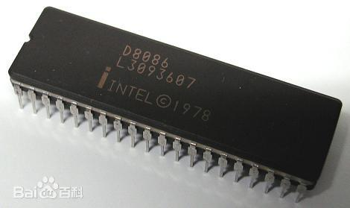
3）课堂教学内容
以16位Intel 8086微处理器为主线，介绍微型计算机的组成、系统结构、指令系统、汇编程序设计、接口电路设计及其应用的课程。
1978年6月INTEL推出了8086 微处理器 ，主频4.77MHz，采用16位 寄存器 、16位 数据总线 和29000个3 微米技术 的 晶体管 ，标志着第三代微处理器问世。 售价360美元。

Slide 6
3）课堂教学内容
章节安排：
第1章 绪论（重在数的表示，特别是补码的表示）
* 第2章 8086CPU
* 第3章 8086的寻址方式和指令系统（课堂教学+自学，笔记本电脑都有吗？）
* 第4章 汇编语言程序设计（课堂教学+自学）
第5章 存储器（内容少，却不可或缺）
* 第6章 I/O接口和并行接口芯片8255A
* 第7章 可编程计数器／定时器8253/8254及其应用
* 第8章 中断和可编程中断控制器8259A（8259A不讲）

Slide 7
4）正本清源：回答几个FAQ
FAQ-1：为什么会选择16位8086 CPU？
降低入门难度；
“对于intel 80x86系列微处理器，由于属于复杂指令集计算机（CISC: Complex Instruction Set Computer），再加上几十年发展的历史沉淀，因此它的指令系统非常庞大和复杂。...学生会面对繁杂的指令望而却步、失去进一步学习的兴趣。”
——摘自钱晓捷《汇编语言程序设计》第4版
所以：从基础的16位8086开始学习
旨在降低入门难度。

Slide 8
4）几个FAQ
FAQ-2：学习目的是什么？学到什么程度？
打好基础——使用汇编语言编程，嵌入式系统硬件设计入门；
*掌握了基础知识后，进一步学习其他系统，如ARM、DSP、RISC-V等系统将水到渠成。
应用为先——用计算机为测量和控制服务，不是设计计算机，这是自动化专业特点决定的。
*计算机专业一般学《计算机组成原理》，和本课程有些类似，是以设计计算机为主旨教授。
那么：学完本课程能不能学习CPU芯片设计呢？
Notes:
此处可以提到计算机系的《计算机组成原理》课程；可以提到关于数字电路基础知识部分：基本组合逻辑电路，三态门，D触发器，编码器，译码器

Slide 9
4）几个FAQ
FAQ-3：现在有了AI大模型，还有必要学微机原理这样的课程吗？
想问下大家怎么认识的？
Notes:
此处可以提到计算机系的《计算机组成原理》课程；可以提到关于数字电路基础知识部分：基本组合逻辑电路，三态门，D触发器，编码器，译码器

Slide 10
*4）几个FAQ
FAQ-4：怎么学习？
对本课程认识：——绝对“难”，相对“易”！
想最后一星期搞定？——不可能！
我基础差能不能学？——绝对没问题！
听课+做练习+动手实验（ Emu8086，实验课）；
理解的基础上记忆——切勿死记硬背
*学会按机器的逻辑思考
如果我要是机器，我要怎么做，为什么这么做？ *如何记指令
结合英文原意来记忆：例如ADD指令
Notes:
关于“难”——本科同学学微机原理觉得难的故事；
关于基础的问题——2007年卢剑的故事；

Slide 11
*4）几个FAQ
FAQ- 5：关于考试
全院统考，闭卷
卷面60%；
实验15%
平时25%——作业 + 课堂 + 小测验（5%）

Slide 12
*4）几个FAQ
老师我会怎么做？
认真备课；
小测验；
课堂习题
欢迎提问讨论：教学相长
（课堂：可以随时提问，也可课下提问
QQ：596541290；
邮件：sunracer@hust.edu.cn）

Slide 13
第1章 绪 论
Chapter One: Introduction

Slide 14
本章主要内容: §1.1 计算机中数的表示方法(重点) §1.2 计算机的基本结构（部分） §1.3 微型计算机结构和系统（略） §1.4 微型计算机的发展概况（略）
Notes:
（本章内容大家已经在计算机概论课程中有所涉及，但有些内容非常必要加强和巩固，特别是1.1节。）

Slide 15
§1.1 计算机中数的表示方法
1.1.1 进位计数制
1.1.2 二进制编码
1.1.3 带符号数的表示方法

Slide 16
§1.1 计算机中数的表示方法
* 友情提示：关于计算机的数据
1）状态：数字在计算机里面的实际状态：
----一串“0和1”---电路状态---高低电平
2）表示：怎么来表示这一串“0和1”
----二进制、八进制、十进制、十六进制
3）意义：程序员赋予这串“0和1” 意义：编码
----如C语言的int和unsigned int
Notes:
这里应该板书提示；以后应该加点图示

Slide 17
1.1.1 进位计数制
用一组固定的数字符号和特定的规则来表示数的方法，称为进位计数制。
平时,人们习惯上常使用10进制，也可用其它进制，如：
60进制(时/分/秒) 24进制(天/小时)

Slide 18
1.1.1 进位计数制
计算机中，采用0和1来表示数字、字母、符号、图形等。
原因：数字计算机是电子设备（由数字逻辑电路组成），即两种状态0和1。
缺点：从人的观点来看，二进制太长，不便书写和记忆。
解决方案：人和计算机间折中——
十六进制
Notes:
以8为数为例讲解：
1、数字在计算机里面的实际状态：一串0和1---电路状态
2、怎么来表示这串0和1----二进制、八进制、十进制、十六进制
3、程序员给这串0和1赋予的意义——以C语言的int和uint来讲解

Slide 19
不同进制的数
10进制数（Denary，Decimal）
10个数字0～9，基数为10，各位权值10^{i}
实际值=按权展开再相加
例如，10进制数
347 = 3×10²+4×10¹+7×10⁰
10进制数的表示
可加后缀D，如347D、15D等，但后缀D通常可以省略不写。

Slide 20
二进制数（Binary）
二进制数只包含0、1两个数字，基数为2，各位的权值为2^{i}。
二进制数必须加后缀B。
例如，二进制数
10110B
= 1×2⁴ +0×2³ +1×2² +1×2¹ +0×2⁰
= 22
可用22或10110B表示计算机里的数

Slide 21
16进制数（Hexadecimal）
由0～9、A、B、C、D、E、F共16个数字组成，数字A～F分别表示10进制的10～15。其基数为16，各位权值16^{i}。
16进制数必须加后缀H。
例如， 3A0FH = 3×16³ +10×16² +0×16¹ +15×16⁰
= 3×4096 +10×256 +0 +15
= 14863
* 如果是字母开头的十六进制数，
在编写程序时，还需在前面加0，如：
AFH应写为：0AFH
Notes:
为了和变量的命名相区分

Slide 22
16进制数（Hexadecimal）
一位16进制数字可用4位二进制数表示。
例如， 0AH=1010B，0FH=1111B
16进制数的长度只有二进制数的1/4，两者转换方便。
编写汇编语言程序（如表示存储器地址和数据）以及打印程序清单时，常用16进制数。

Slide 23
8进制数（Octal）(略…)
8进制数必须加后缀O或Q。
例如，753Q = 7×8² +5×8¹ +3×8⁰ = 491
每位8进制数由3位二进制数组成，容易转换。
例如，627Q=110 010 111B
在1970、1980年代的小型机上，常用8进制数编写汇编语言程序和打印程序清单。
当代计算机采用16进制计数法，通常不再使用8进制数。

Slide 24
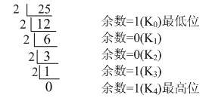
不同进制间的转换(熟练掌握！)
二进制或16进制转换成10进制
如前所述，只要将各位按权展开再相加即可。
10进制转换成二进制
用除2求余数的方法。
例如：将25转换成二进制
注：做题时，这么算太麻烦！
结果：25 = 11001B

Slide 25
二进制数转换成16进制数
由表1.1知，每4位2进制数可用一个16进制数来表示。
为便于阅读，书写2进制数时，从最低位（LSB）开始，每4位用空格隔开，但数据输入计算机时，不能留空格。
例如：1000 1010B = 8AH
例如：1011 0100 1101 1001B = B4D9H

Slide 26
计算机中的信息单位
Bit（比特），简称位，简写为b
二进制数的每1位（0或1）
Byte（字节），简写为B
8位二进制信息组成的信息单位
1 byte = 8 bit
Word（字），简写为W
包含16位二进制数，即两个字节。
一个16位的字D₁₅～D₀ =
高字节D₁₅～D₈ + 低字节D₇～D₀

Slide 27
计算机中信息的单位
Word Length（字长）
它决定计算机一次可处理的二进制数据的位数。
它取决于计算机的运算器、通用寄存器和数据总线的位数。
根据字长将计算机分为8位机、16位机、32位机和64位机等机型，现在主流的CPU为64位。
字长越长，计算机一次能传送和处理的数据就越 多，运算速度越快，精度也越高，但制造工艺也
复杂。

Slide 28
1.1.1 进位计数制
1.1.2 二进制编码
1.1.3 带符号数的表示方法

Slide 29
1.1.2 二进制编码
计算机中，数都用二进制表示，因此各种数字、英文字母、运算符号等，都要用特定的二进制码的组合来表示，即二进制编码。
*想想怎么理解编码？
和前面讲的各种进制千万别混淆
——计算机里面就只有0和1
——关键是我们赋予它什么意义
代表的意义：编码
其二进制数的表示：进制数
最常用的编码有：BCD码和ASCII码等

Slide 30
BCD（Binary Coded Decimal）码
二进制编码的BCD数，4位二进制，取0000～1111中的前10个码表示0 ～ 9，各位的权值是8、4、2、1，也称 8421码，也叫BCD码。
BCD码表示的数也是逢10进1。
BCD数与10进制数的转换
例1.2 用8421 BCD码表示10进制数327。
327 =（0011 0010 0111）_{BCD码}
例1.3 求BCD码的10进制数。
（1001 0101 1000）_{BCD码} = 958
扩展：以上为压缩的BCD码，是用4位二进制表示一个十进制位。
如果用8位表示一个十进制位，叫做非压缩的BCD码，
如用 01H表示1，用09H表示9，十进制数91即为0901H

Slide 31
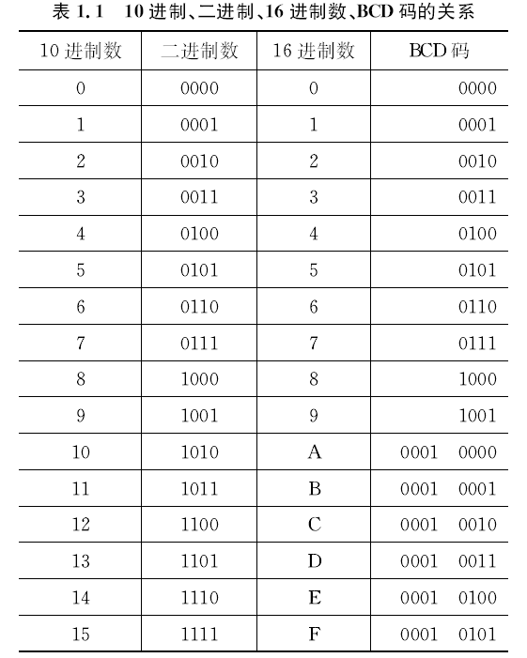

Slide 32

试题实战：
非压缩的BCD码数据X=0603H，代表十进制数据 ，如果表示为压缩的BCD码应为 。压缩的BCD码数据36H和23H相加结果应为压缩的BCD码： 。

Slide 33
ASCII码 American Standard Code for Information Interchange
美国标准信息交换码
用7位代码00～7FH表示计算机中存储的字母、数字及符号，共可表示128个字符。ASCII码表见附录B。
键盘键入的数、字母、送到CRT显示的字符都必须用ASCII码表示。
例如，数字0～9（ASCII码为30H～39H），字母A～Z（41H～5AH）、小写a～z（61H ～7AH ）等。
包含若干控制字符。如控制符，如CR回车、LF换行

Slide 34
实战练习：
查表附录A（page490）：
‘a’的ASCII码是____
‘A’_{ASCII}=____
‘1’的ASCII码是____
‘9’的ASCII码是____
注：ASCII码表无需记忆

Slide 35
1.1.1 进位计数制
1.1.2 二进制编码
1.1.3 带符号数的表示方法
重难点！

Slide 36
1.1.3 带符号数的表示方法
符号表示
最高位做符号位
对于长度8位的数（D₇～D₀），用D₇位作符号位，D₇=1表示负数，D₇=0表示正数。
例1.4 0101 1101B = +93
1101 1101B = −93
对于长度16位的数（D₁₅～D₀），D₁₅=1表示负数，D₁₅=0表示正数。
带符号位的数称为机器数，
它表示的实际数值称为机器数的真值。

Slide 37
原码、反码和补码
机器数（带符号的数）可表示成：
原码
反码
补码

Slide 38
原码
正数的符号位用0表示，负数符号位用1表示，其余位为二进制数值，这种表示方法称为原码。
例1.5 X=+105，[X]_{原}=0110 1001B
X=−105，[X]_{原}=1110 1001B
* 0有+0和-0之分，也就是0有两个码同时表示
原码简单易懂，与真值换算很方便。
若要进行两个异号数相加，或两个同号数相减的运算，就要做减法操作。
一般的计算机中没有减法运算部件（换言之，能不能有种办法，让计算机的减法也可以用加法器实现——简化了CPU设计）

Slide 39
反码
正数的反码与原码相同，最高位为符号位用0表示，其余位为数值。
例1.6 [+4]_{反}=0000 0100B
[+31]_{反}=0001 1111B
[+127]_{反}=0111 1111B (最大值)
负数的反码为它的正数按位取反，即连符号位一同取反。
例1.7 [−4]_{反} = 1111 1011B
[−31]_{反} = 1110 0000B
[−127]_{反} = 1000 0000B (最小值)
8位二进制数的反码范围为−127～+127。
带符号数用反码表示时，最高位为符号位，当它为正数时，后7位为真正的值，它为负数时，后7位要取反后才能得到真正的值。
例1.8 [X]_{反}=1001 0100B
[X]_{真值}=−[110 1011]= −107

Slide 40
补码（重点）
正数的补码同原码，符号位为0
负数的补码为其反码加1。符号位为1
例1.9
[+4]_{原}=0000 0100 = [+4]_{反} = [+4]_{补}
[−4]_{原}=1000 0100B
[−4]_{反}=1111 1011B （正数按位取反）
[−4]_{补}=1111 1100B （反码+1）
[+127]_{原}=0111 1111B = [+127]_{反} = [+127]_{补}
[−127]_{原}=1111 1111B
[−127]_{反}=1000 0000B
[−127]_{补}=1000 0001B
[−128]_{补}=1000 0000B
为什么补码多出来一个数？

Slide 41
补码
8位二进制数能表示的补码范围为−128～+127
16位二进制数能表示的补码范围为−32768～+32767
带符号数用补码表示时，最高位是符号位
当符号位=0，表示正数，后7位为其真正的数；
当符号位=1，表示负数，要换算才能得到真数

Slide 42
补码（数学表达）
可将补码连同符号位看成一个数，各位的权都是2^{i}。其最高位=0时为正，=1时为负，其余为数值，设其字长为k，每位数值为b_{i}其值为则：
X=(+或-)b_{k-1}×2^{k-1}+b_{k-1}×2^{k-2}+...b₀×2⁰
例1.11
[−128]_{补} = 1000 0000B = −1×128+0=-128
最高位的权为 2⁷=128
同样，[−4]_{补} = 1111 1100B
=−128 +（64+32+16+8+4）
= −4
[+4]_{补} = 0000 0100B =+0×128+1×2² = 4

Slide 43
补码（本质）
再教大家一个计算的方法（记住这个就够了）
[X]_{补}= [-X]_{补}带符号位一起取反加一
即：对一个补码进行取反加一，就得到其相反数的补码
例1.10
若已知[X]_{补}=1001 0100B，求X的原码。
解：符号位不变，其余位取反加一
1 0010100B_{取反}
1101011B
+ 1B_{加1}
1 1101100B(原码，即为-108)
*补码的本质是什么？ （108+148=256）
=148，108+148=256

Slide 44
补码（意义）
补码可看成“带符号位的数”, 符号位也参加运算。
要减去一个数，只要加上其补码。
例1.12 要做减法[7−19]_{补}，可用[7]_{补}+[−19]_{补}来完成。
[7]_{补} = 0000 0111B [+19]_{补} = 0001 0011B
[−19]_{补} = 1110 1101B
0000 0111B -------- [7]_{补}
+ 1110 1101B -------- [−19]_{补}
1111 0100B = F4H -------- 和的补码
和的补码 = F4H = 1111 0100B
其真值为-12
可见，7 +（−19）= −12，答案正确。

Slide 45
补码（小结）
1）已知真值，求补码
正数：为其原码，十进制转二进制
负数：如求[-23]_{补码}=[23的二进制]_{取反加一}
2）已知补码，求真值
正数：二进制转十进制
负数：如求补码FAH的真值的步骤为
① [FAH]_{取反加一}
②再转换为十进制
③加上负号
3）求和、差的补码，减法转换为加其负数
的补码（不管正数还是负数）

Slide 46
补码
重要说明：
以后的学习中，所有计算机内的有符号整数都是用补码表示的，不再特别说明。
所以大家以后都需要按补码的思维来理解以后所学的某些指令所包含的意义。

Slide 47
补码——试题实战：
8位数据[X]_{补}=BAH，[Y]_{补}=35H，[X-Y]_{补}= ，
将结果[X-Y]_{补}表示为16位数则为 。
[X+Y]_{补}= 。

Slide 48
实数的表示【不考】
前面内容涉及的都是整数。
实数（带小数点的数）通常用浮点数表示。
（不做考试要求）

Slide 49
§1.2 计算机的基本结构

Slide 50
§1.2 计算机的基本结构
1.2.1 计算机的基本结构
1.2.2 计算机软件

Slide 51
1.2.1 计算机的基本结构
1. 计算机的基本组成
主流的计算机结构有两种：
冯.诺依曼结构（普林斯顿结构）
程序总线和数据总线混合编址
哈佛结构
程序总线和数据总线独立编址
* X86 CPU属于冯.诺依曼结构

Slide 52
1.2.1 计算机的基本结构
冯.诺依曼计算机包含5个部分：
运算器
程序和数据
处理结果
输入设备
存储器
输出设备
指令
读/写
控制器

Slide 53
主机
存储器（Memory）
以二进制形式存放原始数据、中间结果和程序。
运算器（Arithmetic Unit）
执行算术运算（＋－×÷）、逻辑运算（与、或、非、异或）和移位等操作的部件。
控制器（Control Unit）
指挥和控制各部件协调工作，例如取指令，译码，形成控制命令，让计算机按程序设定的步骤自动操作。
输入设备（Input Device）：输入原始数据和程序。
输出设备（Output Device） ：输出运算结果。
中央处理器（CPU）
I/O设备

Slide 54
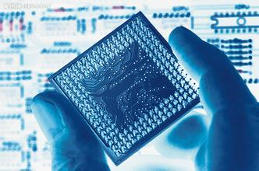
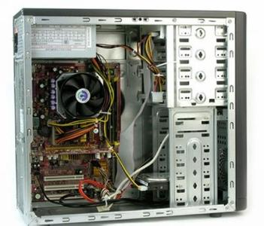
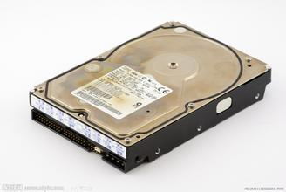
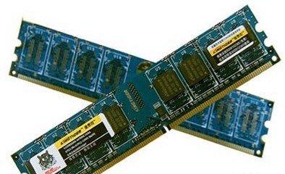
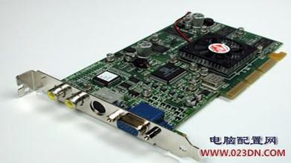
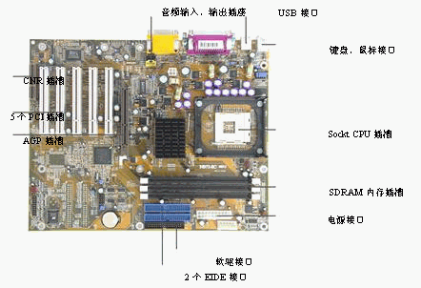
微处理器

Slide 55
1.3.1 微型计算机基本结构
微型计算机基本结构框图
微处理器
CPU
地址总线
存储器
I/O接口
I/O总线
I/O设备
数据总线
控制总线
微型计算机一般采用冯·诺依曼结构：
CPU采用集成化的微处理器，各部件通过总线相连
所有外设都应通过I/O接口电路才能连到CPU。
还有一种常见的结构：哈弗结构

Slide 56
本章余下的部分有兴趣的同学自己扩展阅读 如有对计算机结构有问题，欢迎提问。。。

